Slide 1
Занимательный
русский
язык

Slide 2
Кроссворды
Игры
Загадки
Ребусы

Slide 3
Ребусы

Slide 4
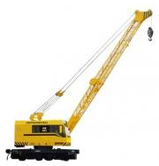
шутка
бусы
Э
кис
экран
кисточка

Slide 5
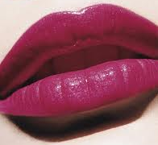
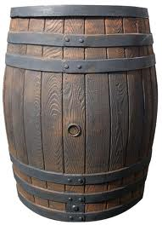
К
де
крот
деточка
Ф
бабочка
шарф

Slide 6
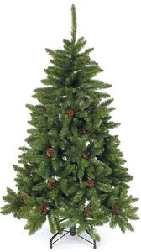
ник
лас
грибник
ласточка
карам
К
карамель
косы

Slide 7
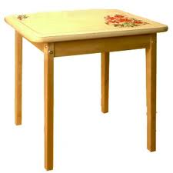
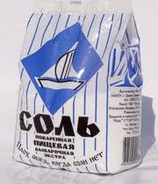
фа
БЫ
столбы
фасоль
Г
ве
гроза
веточка

Slide 8
Кроссворды

Slide 9
Начинай с буквы С
1. Покрывало на стол.
2. Куст с сильно
пахнувшими цветами.
С | С | С | С | С | С | С
К
А
Т
Е
Р
Т
Ь
И
Р
Е
Н
Ь
Е
Т
Ь
П
А
Л
Я
Н
Я
О
Л
Ь
У
Х
А
Р
Ь
О
С
У
Л
Ь
К
А
3. Что необходимо,
чтобы поймать сразу
много рыбы?
4. Комната, в которой
только спят.
5. Что отдельно не едят,
но всегда добавляют в пищу?
6. Засохший хлеб.
7. Висит за окошком
Кулёк ледяной
Он полон капели
И пахнет весной.

Slide 10
Загадки

Slide 11
Какие буквы спрятались?
О
Р
Ю
Ф
С
Ъ
О
Ь

Slide 12
Какие буквы спрятались?
Е
В
Ш
Р
Ь
Е
Б

Slide 13
Недописанные буквы.
Шалунья –тряпка стёрла часть букв с доски. Какие буквы были написаны?
Ж
Н
Ч
Е
Ю
Ф

Slide 14
КОЛОННЫ БУКВ.
Кто назовёт буквы в колоннах?
ЕИЦГШНЩП
Т
Т
Е
И
Ц
Ж
Ф
ЖТГК
ФТГРЬЪ

Slide 15
Игры

Slide 16
"Сто слов из одного"
Игра:
За 2 минуты записать как можно больше имён существительных в единственном числе из букв, входящих в слово:
Секундомер
ДОМ НОМЕР МУСОР
СУК СУКНО СОМ
КУРС МОРЕ УРОК
СЕНО РУНО УМ
ДНО КОМ УКОР
СОК КОНУС

Slide 17
Замени первую БУКВУ в слове на БУКВУ р.
Игра:
Р
ЛЕЙКА
ДОМ
Р
КОЗЫ
Р
МУКА
ТАНЕЦ
Р
Р
ПУГАТЬ
Р
Р
НОГА
КЕПКА
Р
Р
КОТ
Р
ЛАМА
ПЕЧКА
Р
МАК
Р

Slide 18
Полустёртые слова.
Догадайся, какие слова написаны?
Игра:
ЗВОНОК

Slide 19
Полустёртые слова.
Догадайся, какие слова написаны?
УЧЕНИКИ

Slide 20
Полустёртые слова.
Догадайся, какие слова написаны?
УКАЗКА

Slide 21
Полустёртые слова.
Догадайся, какие слова написаны?
ЛИНЕЙКА

Slide 22
Полустёртые слова.
Догадайся, какие слова написаны?
КНИГИ

Slide 23
Полустёртые слова.
Догадайся, какие слова написаны?
РУССКИЙ

Slide 24
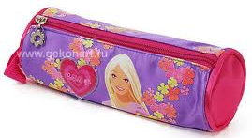
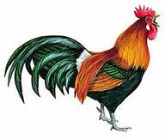
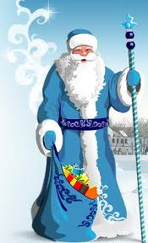
Буквы рассыпались.
Игра:
Из букв составь словарные слова, запиши их в тетрадь.
Е,Н,А,П,Л
Е,Т,У,П,Х
О,З,О,М,Р
Р,А,Н,Д,А,К,Ш,А

Slide 25
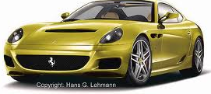
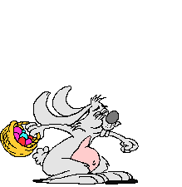
Буквы рассыпались.
О,Р,А,К,О,В
А,Ш,И,М,А,Н
А,Н,О,Р,О,В
Ц,Я,З,А

Slide 26
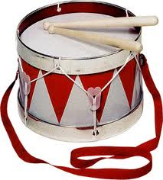
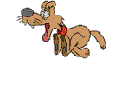
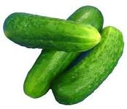
Буквы рассыпались.
Е,Д,Ч,О,К,В,А
А,Р,А,Б,Н,А,Б
О,К,Б,А,С,А
О,Ц,Г,Е,Р,У

Slide 27
Запиши предложение в 12 клетках так , чтобы в 1 клетке-1 буква.
Анюточка деточка утри нос.
Анюточка деточка утри нос.
1 | 2 | 3 | 4 | 5 | 6 | 7 | 8 | 9 | 10 | 11 | 12
А | Н | Ю | . | Д | Е | . | У | 3 | Н | О | С

